Slide 1
第十节 无约束最优化问题
多元函数的极值概念
极值的必要条件
极值的充分条件
最大(小)值的求法
小结 思考题 作业
第八章 多元函数微分法及其应用

Slide 2
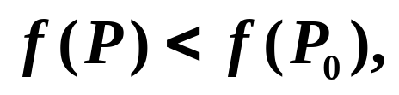

无约束最优化问题
一、多元函数的极值概念
1.极大值和极小值的定义
?
一元函数的极值的定义:
是在一点附近
将函数值比大小.
定义
设在点P₀的某个去心邻域,
则称
点P₀为函数的严格极大值点.
为严格极大值.
类似可定义严格极小值点和严格极小值.

Slide 3
无约束最优化问题
函数的极大值与极小值统称为函数的
极值.
函数的极大值点与极小值点统称为函数的
极值点.
注
多元函数的极值也是局部的,
是与P₀的邻域
内的值比较.
一般来说:极大值未必是函数的最大值.极小值未必是函数的最小值.
有时,
极小值可能比极大值还大.

Slide 4

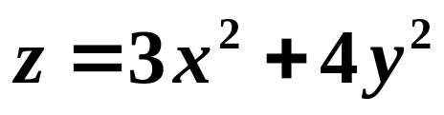




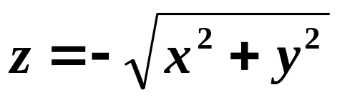


无约束最优化问题
?
函数 存在极值,
在简单的情形下是
容易判断的.
例
函数
椭圆抛物面
在(0,0)点取极小值.
(也是最小值).
例
函数
下半个圆锥面
在(0,0)点取极大值.
(也是最大值).
例
函数
马鞍面
在(0,0)点无极值.

Slide 5













无约束最优化问题
二、极值的必要条件
定理1
(必要条件)
则它在该
点的偏导数必然为零:
证
不妨设
有极大值,
都有
说明一元函数
有极大值,
必有
类似地可证

Slide 6





无约束最优化问题
推广
如果三元函数
具有偏导数,
则它在
有极值的必要条件
为
仿照一元函数,
凡能使一阶偏导数同时为零的
点,
均称为函数的
驻点.
注
驻点
极值点(对于偏导存在的函数而言)
如,
驻点,
但不是极值点.
也称为鞍点.
如何判定一个驻点是否为极值点
?

Slide 7











无约束最优化问题
三、极值的充分条件
定理2
(充分条件)
的某邻域内连续,
有一阶及二阶连续偏导数,
处是否取得极值的条件如下:
(1)
有极值,
有极大值,
有极小值;
(2)
没有极值;
(3)
可能有极值,
也可能无极值.
利用二阶泰勒公式可以说明.

Slide 8
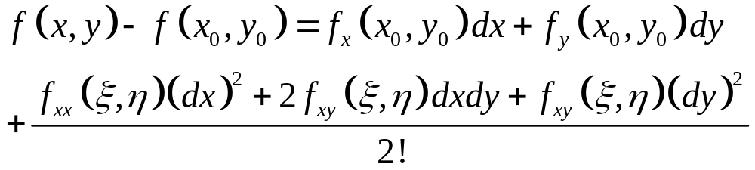
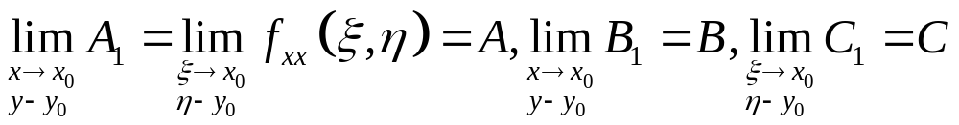
无约束最优化问题
利用二阶泰勒公式
其中
由二阶偏导数的连续性，知道

Slide 9
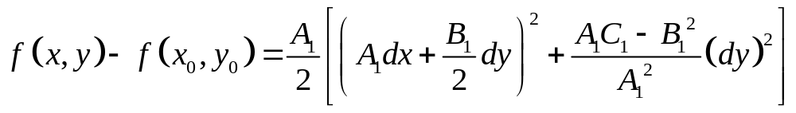
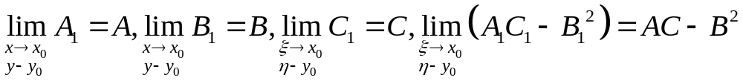


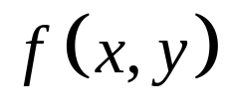
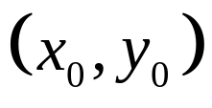




无约束最优化问题
则
结合
从而
（1） 当
时，根据极限的保号性有
从而 在
取到极值，且
时，
从而 在
取到极小值；
时，
从而 在
取到极大值。

Slide 10




无约束最优化问题
（2）当
时，根据极限的保号性有
从而 在
不取极值。
（3）当
时，
符号不定，此方法失效，
从而要从定义出发进一步判断
在
是否取极值。

Slide 11


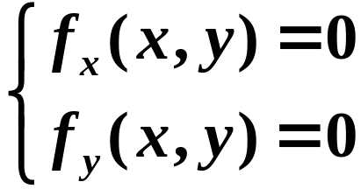



无约束最优化问题
求函数 极值的一般步骤:
第一步
解方程组
求出实数解,
得驻点.
第二步
对于每一个驻点
求出二阶偏导数的值
第三步
定出
的符号,
再判定是否是极值.

Slide 12
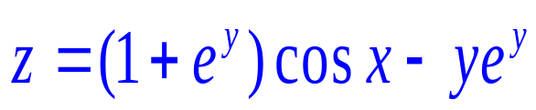
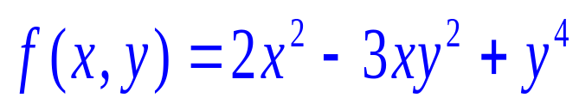
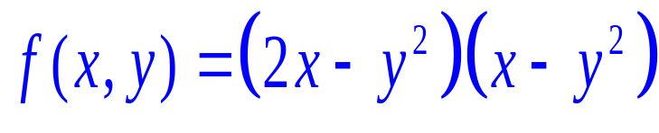
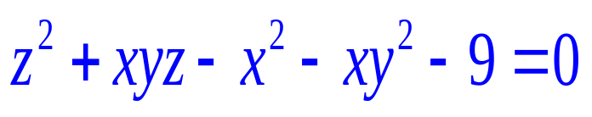
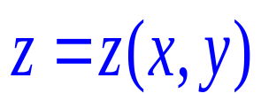
无约束最优化问题
例1 证明函数
有无穷多个极大值点,但无极小值点.
例2. 求函数
的极值点.
提示:
例3. 求由方程
确定的隐函数
的极值。

Slide 13
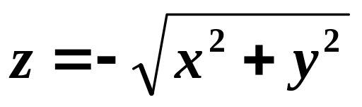
无约束最优化问题
注
由极值的必要条件知,
极值只可能在驻点处
取得.
然而,如函数在个别点处的偏导数不存在,
这些点当然不是驻点,
但也可能是极值点.
函数
如:
在点(0,0)处的偏导数
不存在,
但函数在点(0,0)处都具有极大值.
在研究函数的极值时,除研究函数的驻点外,还应研究偏导数不存在的点.

Slide 14
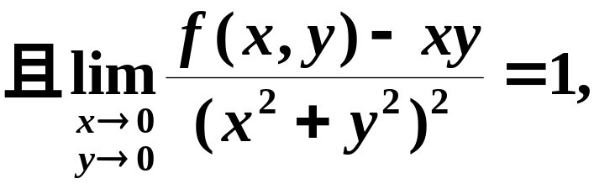
无约束最优化问题
思考
已知函数f (x, y)在点(0, 0)的某个邻域内连续,
则
(A) 点(0, 0)不是f (x, y)的极值点.
(B) 点(0, 0)是f (x, y)的极大值点.
(C) 点(0, 0)是f (x, y)的极小值点.
(D) 根据所给条件无法判断点(0, 0)是否为f (x, y)的极值点.

Slide 15
无约束最优化问题
四、最大(小)值的求法
与一元函数相类似,可利用函数的极值来求函数的最大值和最小值.
求最值的一般方法
将函数在D内的所有可能极值点的函数值及
在D的边界上的最大值和最小值相互比较,
其中最大者即为最大值,
最小者即为最小值.

Slide 16
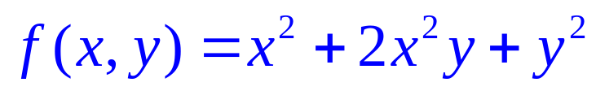
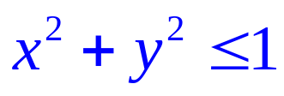
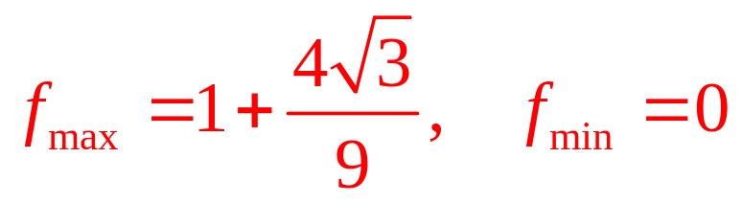
无约束最优化问题
例4. 求函数
在圆域
上的最大值,最小值.
提示:

Slide 17
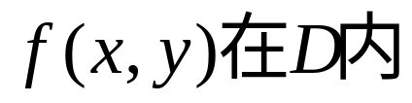
无约束最优化问题
例5 要制作容积V一定的无盖长方体容器,
问:如何选取长,宽.高,才能使用料最省?
对于实际问题:
若函数
一定能取得最大(小)值,
而函数在D内可微分且只有一个驻点,
则
此驻点就是最大(小)值点.

Slide 18
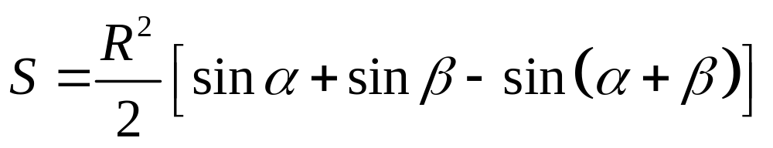
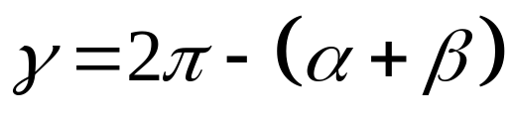


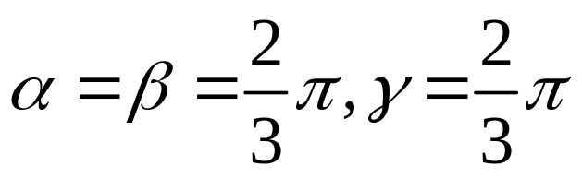
无约束最优化问题
例6. 在半径为R的圆内求一内接三角形,使其面积最大.
问题为求
的最大值.

Slide 19
无约束最优化问题
介绍最小二乘法.

Slide 20
无约束最优化问题
五、小结
多元函数极值的概念
多元函数取得极值的必要条件、充分条件
多元函数最值的概念
(上述问题均可与一元函数类比)

Slide 21











无约束最优化问题
思考题
答
不一定.
二元函数
在点
处有极值
(不妨设为极小值),
是指存在
当点
且
沿任何曲线趋向于
一元函数
在点 x₀
处取得有极小值,
表示动点
且
沿直线

Slide 22



无约束最优化问题
并沿该直线(即沿平行于Ox轴的正负
方向)趋向于
它们的关系是:
在点
取得极大(小)值
取得极大(小)值.

Slide 23
无约束最优化问题
作业
习题7.10 (112页)
2. 3.(2) 6.
(B) 2. 6.

